Slide 1


Multiplexery
VY_32_INOVACE_CIT_10

Slide 2
Princip multiplexeru
obvod s několika vstupy a jedním výstupem
adresovacími vstupy se vybere jeden ze vstupů
signál z vybraného vstupu se přenáší na výstup
Multiplexer
vstupy
výstup
adresa
mechanický, elektronický
analogový, číslicový

Slide 3
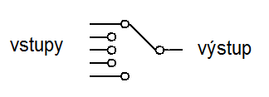
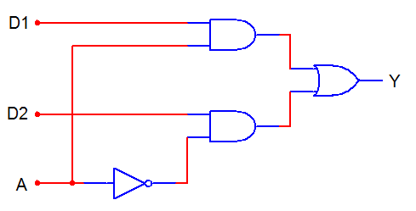
Přepínač jako multiplexer
Mechanický přepínač
Elektronický přepínač

Slide 4
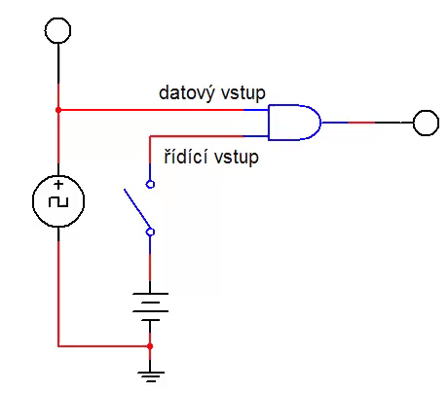
Základní obvod – hradlo AND
Pro přenos nebo blokování signálu slouží hradlo AND
Signál z datového vstupu se přenáší na výstup,
pokud řídící signál úrovní 1 hradlo „otevře“
simulace

Slide 5
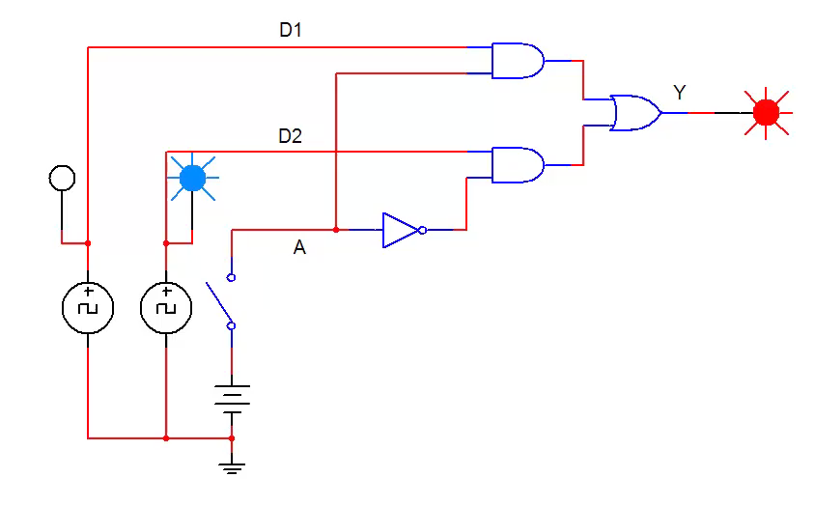
Dvouvstupový multiplexer
Adresový vstup A přepíná na výstup datový vstup D1 (A=1)
nebo D2 (A=0). Přes invertor je vždy druhé hradlo blokováno.
simulace

Slide 6
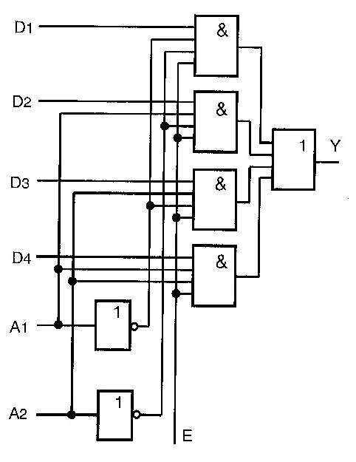
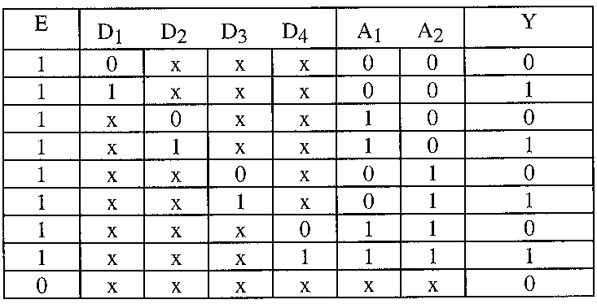
Čtyřvstupový multiplexer
Použití – převod paralelních dat na sériová - na adresové vstupy přiveden výstup z čítače
E – povolovací vstup

Slide 7
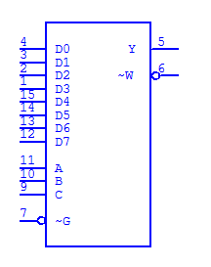
IO 74251
osmikanálový MUX
3 adresové vstupy
povolovací vstup – aktivní 0
výstup normální a negovaný

Slide 8
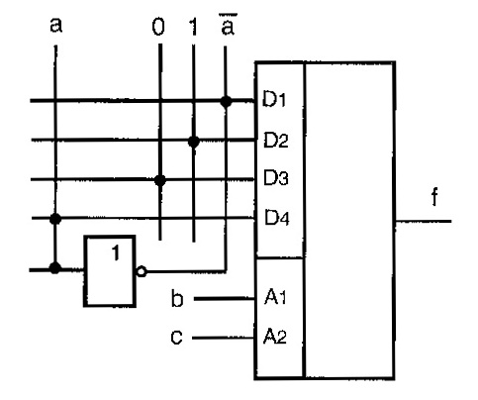
Multiplexerová logika
Využití multiplexeru pro realizaci logické funkce
Výraz obsahuje všechny kombinace vstupů
v součinu s datovými vstupy.
Datové vstupy nepotřebných kombinací spojíme se zemí.
Jakou funkci realizuje toto zapojení?

Slide 9
Zdroje
ANTOŠOVÁ, Marcela a Vratislav DAVÍDEK. Číslicová technika. 4. aktualiz. vyd. České Budějovice: Kopp, 2009, 305 s. ISBN 978-80-7232-394-4.
NATIONAL INSTRUMENTS CORPORATION. NI Circuit Design Suite Version 10.0 [software]. [Přístup 26.1.2013]. Dostupné z http://www.ni.com. Minimální požadavky na systém: Windows 2000 Service Pack 3 or later, or Windows XP, Pentium 4 class or equivalent, 512 MB RAM, 1,5 GB of free hard disk space.
© Ing. Jaroslav Chlubný

